Slide 1
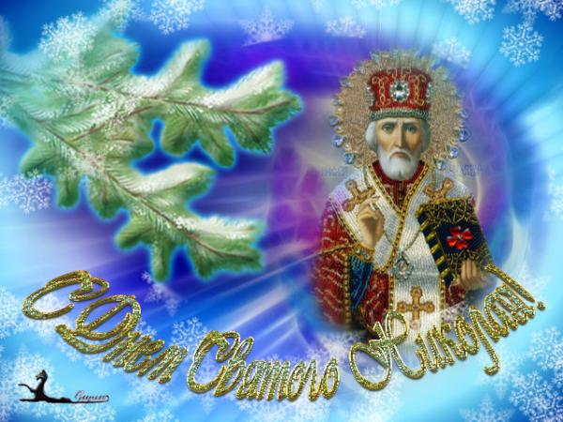
«Пока живёшь, твори добро, лишь путь добра – спасение души»

Slide 3
Доброград

Slide 4
СТАНЦИЯ
«УЛИЦА ДОБРЫХ СЛОВ»

Slide 6
СТАНЦИЯ
«Город добрых людей»

Slide 7
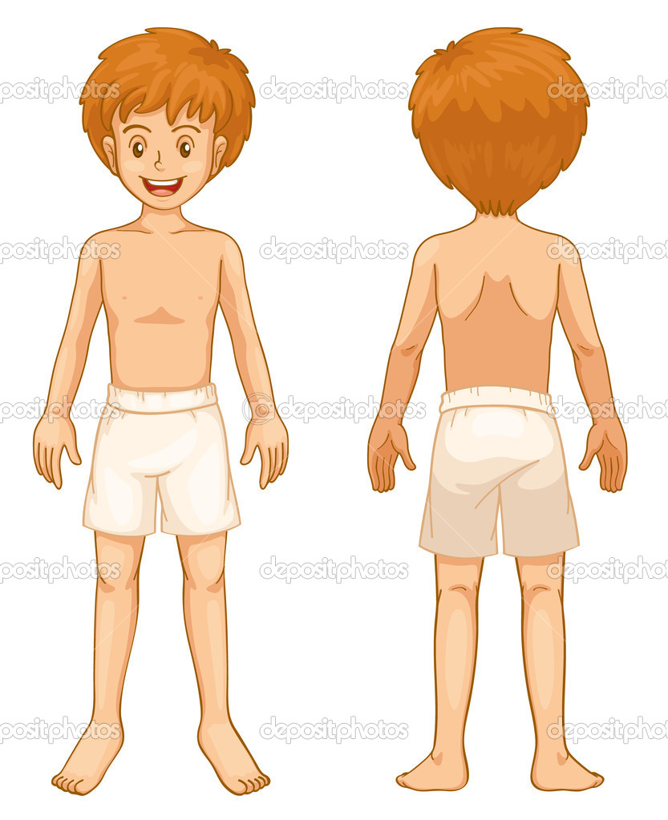
Голова
сердце
Руки Спина
Ноги

Slide 8
СТАНЦИЯ
« ПЛОЩАДЬ ДОБРЫХ ДЕЛ»

Slide 9
СТАНЦИЯ
СТАНЦИЯ
«ПРОСПЕКТ ДРУЖБЫ»

Slide 10
СТАНЦИЯ
«ПЕРЕУЛОК ДОБРЫХ ПОСТУПКОВ»

Slide 11
СТАНЦИЯ
« МУЗЫКАЛЬНЫЙ БУЛЬВАР»

